Slide 1

Curso Javascript básico
Aula 02

Slide 2

Curso Javascript básico – Aula 02
O que são dados?
O dado não possui significado relevante e não conduz a nenhuma compreensão. Representa algo que não tem sentido a princípio. Portanto, não tem valor algum para embasar conclusões, muito menos respaldar decisões. Dados são valores recolhidos e estocados tal qual foram adquiridos, sem terem sofrido o menor tratamento.

Slide 3
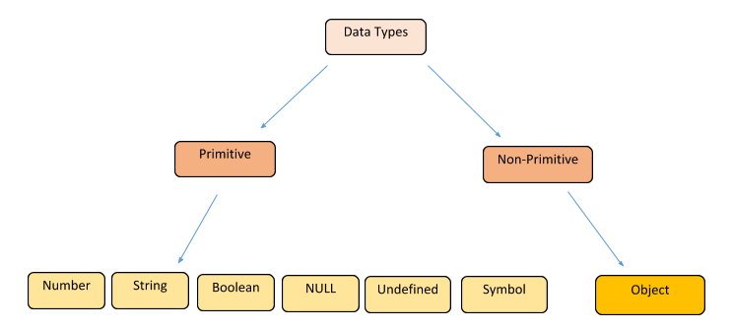
Curso Javascript básico – Aula 02
Tipos de Dados

Slide 4
Curso Javascript básico – Aula 02
Tipos de Dados
Todas as linguagens de programação têm sua própria estrutura de dados embutida. JavaScript é uma linguagem de tipagem dinâmica. Isso significa que você não necessita declarar o tipo de uma variável antes de sua atribuição. O tipo será automaticamente determinado quando o programa for processado. Isso também significa que você pode reatribuir uma mesma variável com um tipo diferente:
var variavel = 42; // variavel é um Number agora
variavel = "bar"; // variavel é um String agora
variavel = true; // variavel é um Boolean agora

Slide 5
Curso Javascript básico – Aula 02
Tipos de Dados
Valores primitivos : O conjunto de tipos na linguagem JavaScript consiste em valores e objetos primitivos.
Todos os tipos, exceto objetos, definem valores imutáveis (ou seja, valores que não podem ser alterados). Por exemplo, Strings são imutáveis. Referimo-nos a valores desses tipos como "valores primitivos".
Boolean
Null
Undefined
Number
BigInt
String
Symbol
e Object

Slide 6
Curso Javascript básico – Aula 02
Tipos de Dados
Boolean (Booleano) : É um tipo de dado lógico que pode ter apenas um de dois valores possíveis: verdadeiro ou falso. Por exemplo, em JavaScript, condicionais booleanas são usadas para decidir quais trechos do código serão executados ou repetidas.
if (condicao booleana) {
// codigo a executar se o booleano for TRUE
}
if (condicao booleana) {
console.log("booleano é verdadeiro");
} else {
console.log("booleano é falso");
}
/* JavaScript for loop */
for (variavel de controle; condicao booleana; contador) {
// codigo a se repetir se o booleano for TRUE
}
for (var i=0; i < 4; i++) {
console.log("codigo a executar se a condicao for verdadeira, ou seja até 'i' atingir o valor de 4 ");
}

Slide 7
Curso Javascript básico – Aula 02
Tipos de Dados
undefined : Um valor automaticamente atribuido para variaveis que foram recentemente declaradas ou para argumentos formais para qual não existem argumentos atualmente. Voce pode utilizar undefined com os operadores de igualdade e desigualdade estritas ( === ) para determinar se a variável possui um valor. Uma variável que não teve um valor atribuído é do tipo undefined. Um método ou sentença também retorna undefined se a variável que está sendo avaliada não tem um valor atribuído. Uma função retorna undefined se um valor não for retornado.
var x;
if (x === undefined) {
// sentenças aqui são executadas
}
else {
// o código aqui não é executado
}

Slide 8
Curso Javascript básico – Aula 02
Tipos de Dados
number : De acordo com os padrões ECMAScript, existe somente um tipo numérico. (número entre -(253 -1) e 253 -1). Não existe um tipo específico para inteiros. Além de poderem representar números de ponto-flutuante.
var x = 42;
var idade = 25;
var altura = 1.75;
var peso = 74.3;

Slide 9
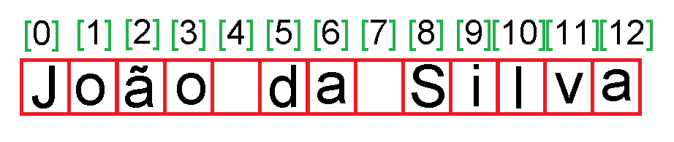
Curso Javascript básico – Aula 02
Tipos de Dados
string : É usado para representar dados textuais. Isto é um conjunto de "elementos" de valores. Cada elemento na string ocupa uma posição na string. O primeiro elemento está no índice 0, o próximo no índice 1, e assim por diante. O comprimento de uma string é o número de elementos nela. Diferente de linguagens como C, strings em JavaScript são imutáveis. Isto significa que: uma vez criada a string, não é possível modificá-la.
var nome = “João da silva”;

Slide 10
Curso Javascript básico – Aula 02
Tipos de Dados
symbol : um valor symbol é criado através da função Symbol(), que dinamicamente produz um valor único e anônimo. A única utilização sensata para para essa construção é armazená-la em uma variável que será utilizada como chave para uma propriedade de objeto cujo objetivo é torná-lo anônimo.
var sym1 = Symbol();
var sym2 = Symbol("foo");
var sym3 = Symbol("foo");

